Slide 1
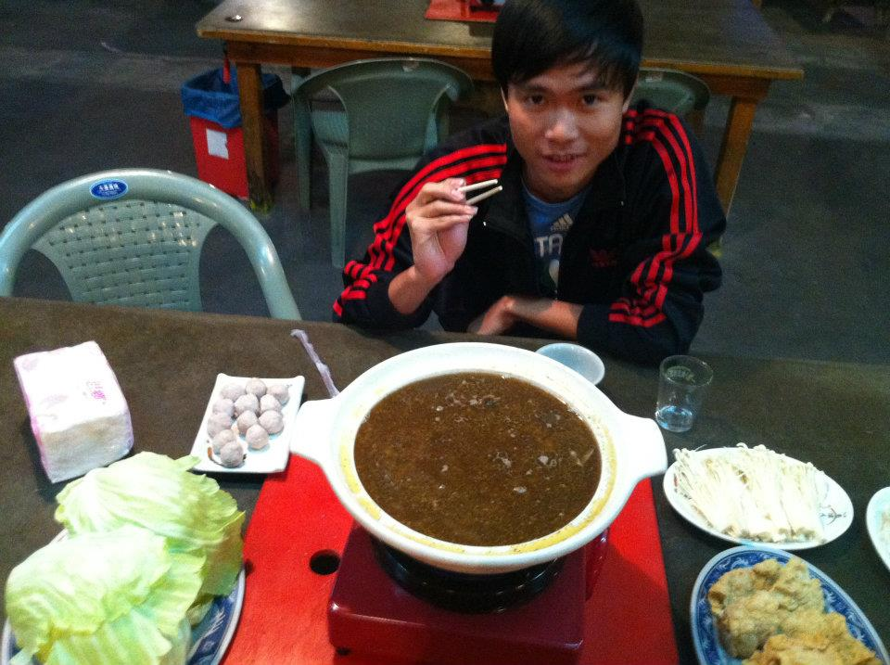
移民社會的認同:過去、現在與未來 來自越南的同學
指導老師:閔宇經 老師
教學助理:李婉菁
組長:B10013025廖宇謙
組員:B10013013 李怡嘉
B10013024 楊立唯
B10013031 陳錦樓
B10013049 陳佳佑
B10013210 黃晟嘉

Slide 2
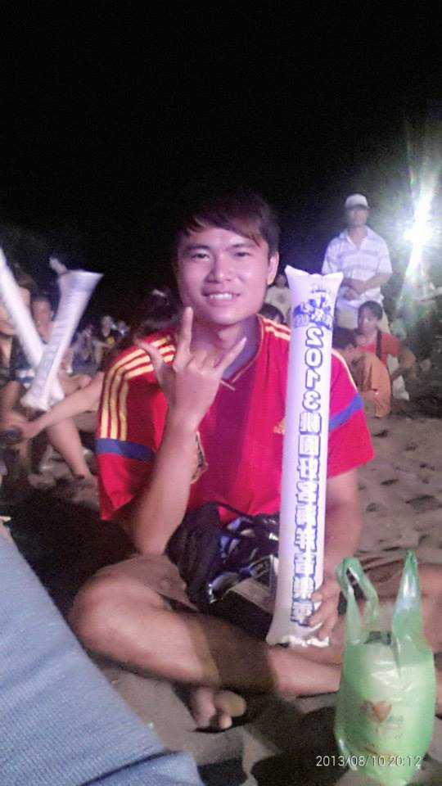
拍攝動機
會選擇楊明邦同學來當作這次訪問的主角，是因為他是我們的同班同學也剛好是外籍的學生。想要瞭解當初為什麼會選擇來台灣念書、文化與語言上的差異對他會帶來什麼影響….

Slide 3
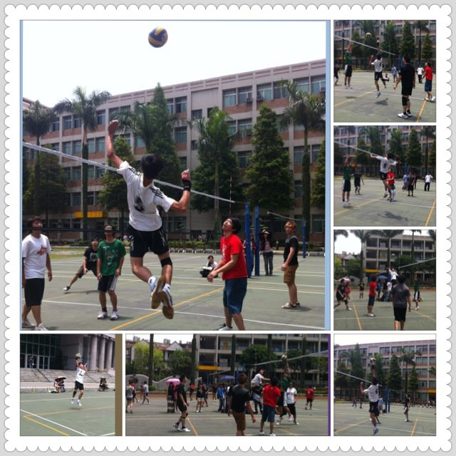
影片介紹
他是來自越南的同學，到台灣已有５年半的時間，不只成績非常優異，連體育項目也不遜色，曾經是高中排球校隊的一員。他在越南算是華僑也有一點中文基礎，又因為台灣的科技比越南當地來的進步，這些成了他當初選擇來台灣念書的原因。雖然一開始來台灣，中文方面不是那麼流利，被同學以異樣的眼光去看，但他的個性樂觀開朗，久而久之也交到許多的朋友。

Slide 4
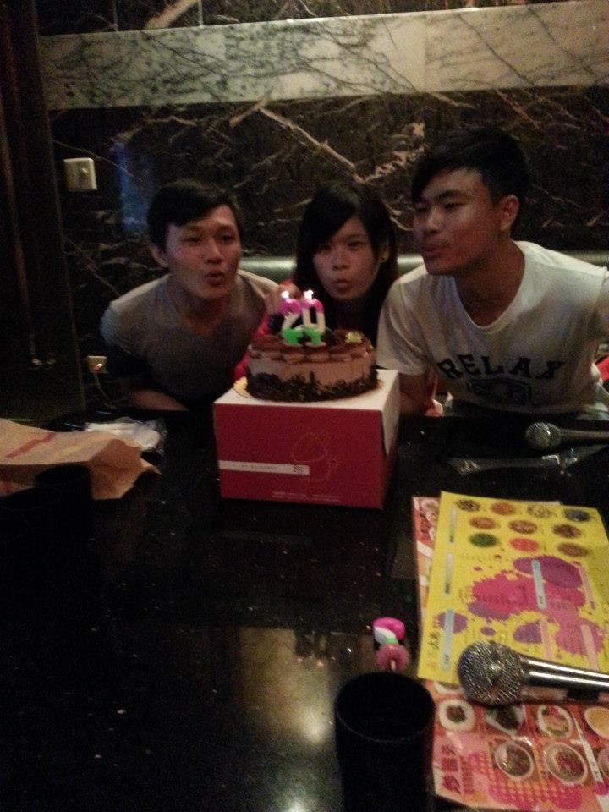
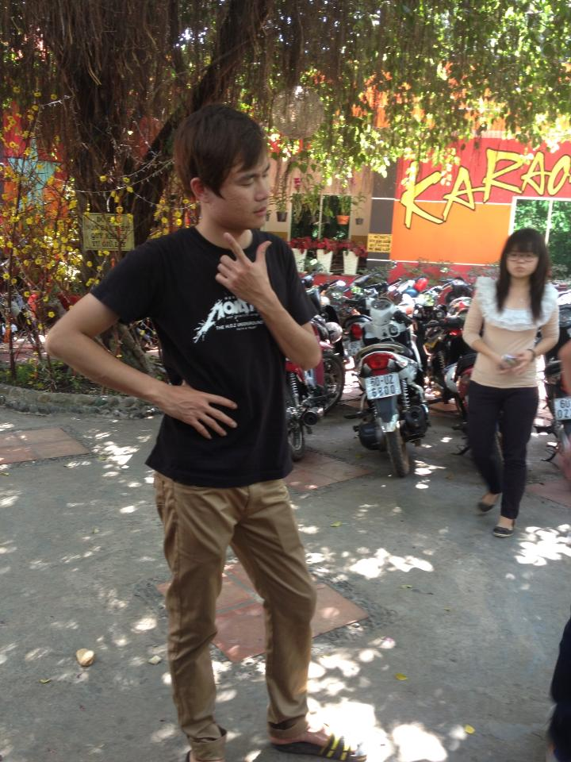
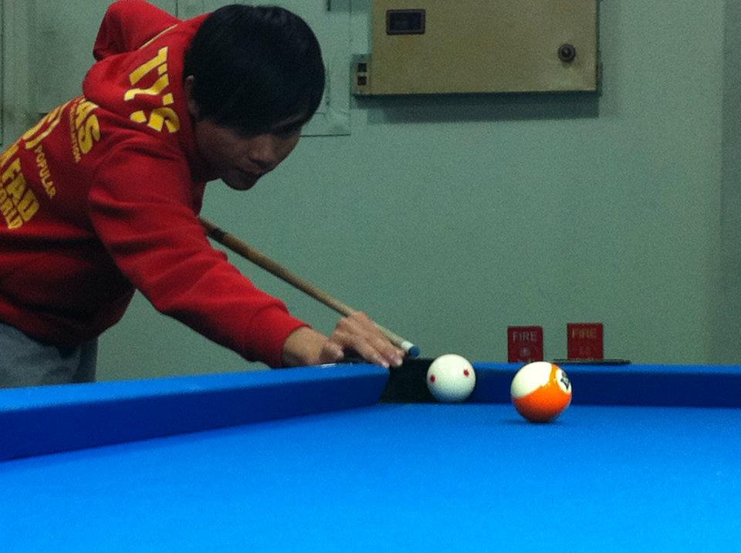
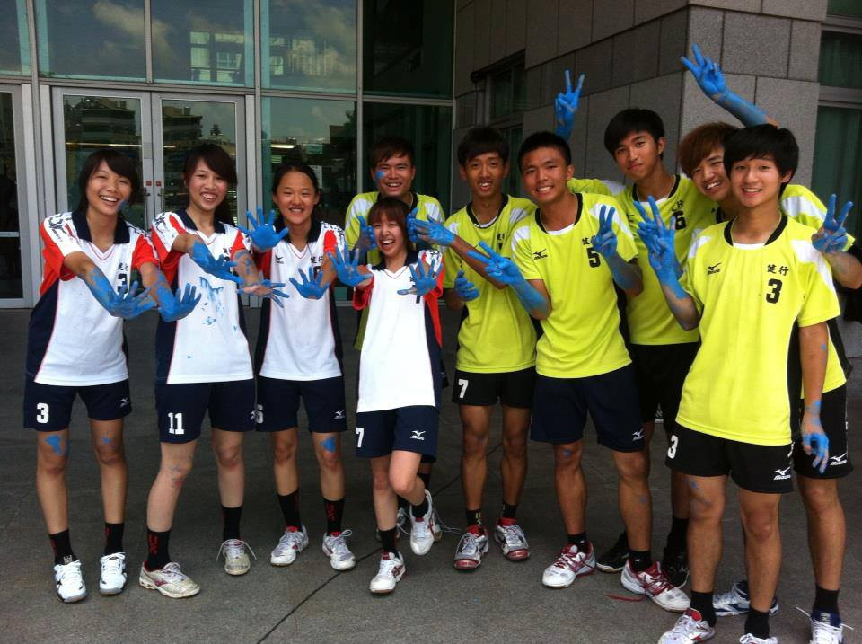
日常照片

